Slide 1
BÀI 3
THỰC HÀNH:
QUAN SÁT MỘT SỐ ĐỘNG VẬT NGUYÊN SINH

Slide 2
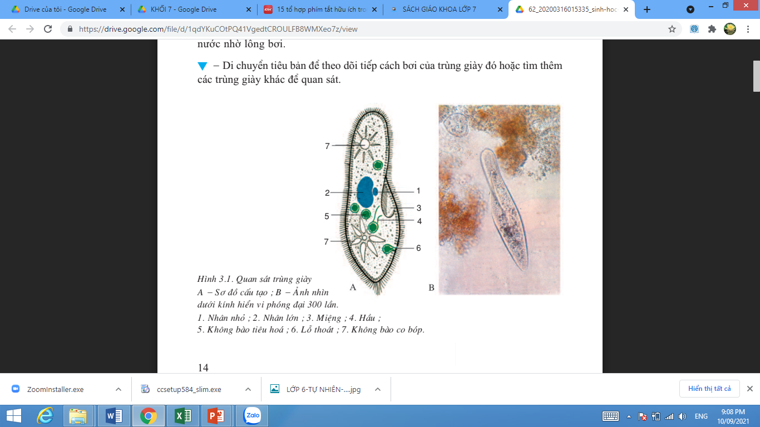
Quan sát trùng giày
Quan sát hình bên, kết hợp đoạn video sau, hãy mô tả hình dạng và di chuyển của trùng giaỳ.
https://www.youtube.com/watch?v=YBo0b6ABNzM
Hãy vẽ hình minh họa hình dạng cấu tạo của trùng giày.

Slide 3
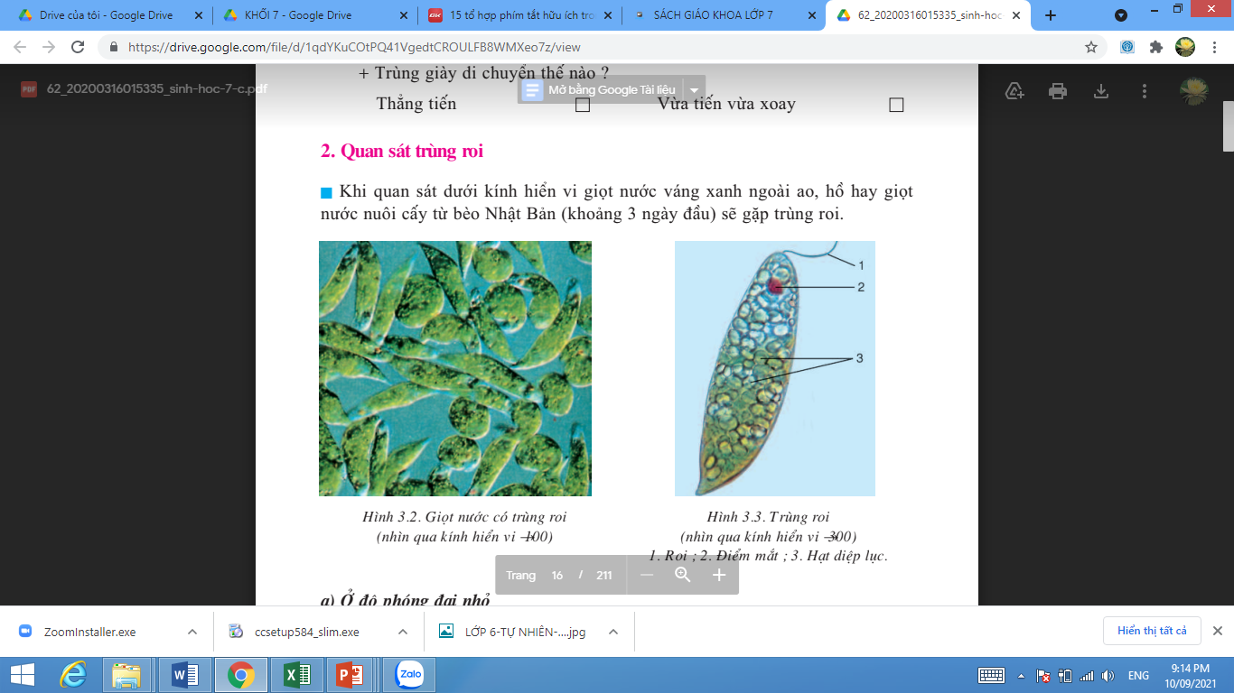
Quan sát trùng roi
Quan sát hình bên, kết hợp đoạn video sau, hãy mô tả hình dạng và di chuyển của trùng roi.
https://www.youtube.com/watch?v=Ll_pUBHGJzU
Hãy vẽ hình minh họa hình dạng cấu tạo của trùng giày.

Slide 4
DẶN DÒ
Chuẩn bị bài 4 theo hướng dẫn.

Slide 5

CHÚC CÁC EM HỌC TỐT

